Slide 1


Slide 2
فلسفه تربیت در ج.ا.ا
مدرس : زهره حمزه لو
با تشکر از دانشجومعلمان عزیزی که در تهیه اسلایدها همکاری داشتند .

Slide 3

جلسه چهاردهم و پانزدهم
تبیین چگونگی تربیت
بخش دوم

Slide 4
آنچه در جلسات گذشته آموختیم
لطفا برای مدت ده دقیقه
مروری ذهنی بر جلسات گذشته داشته باشید...

Slide 5
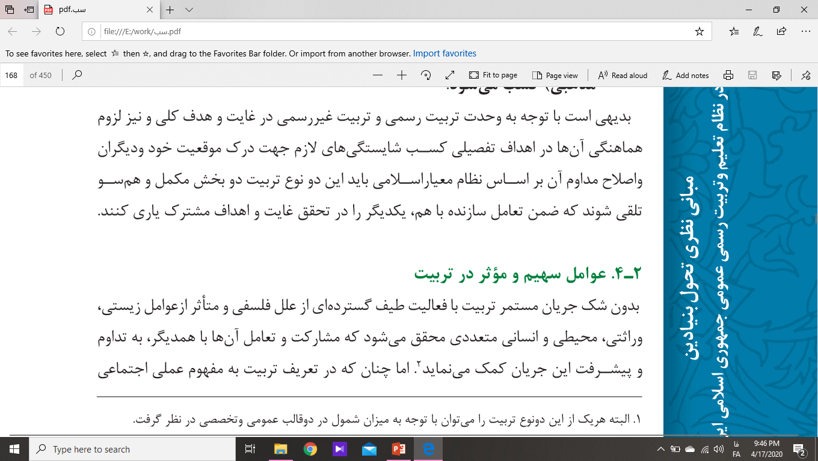

Slide 6
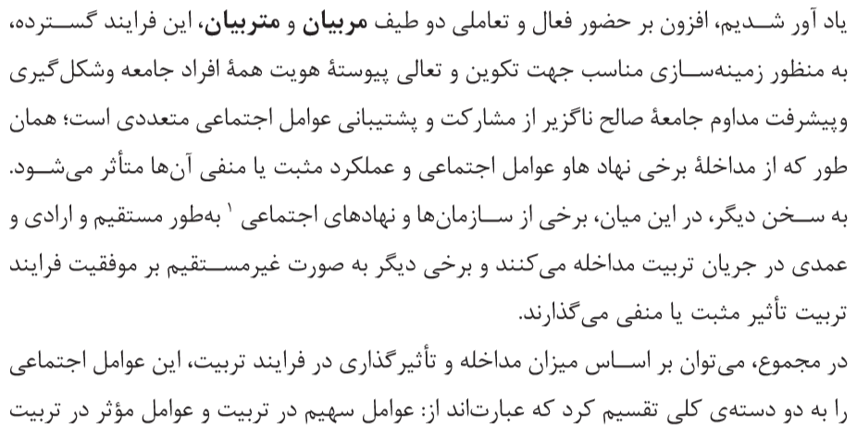

Slide 7
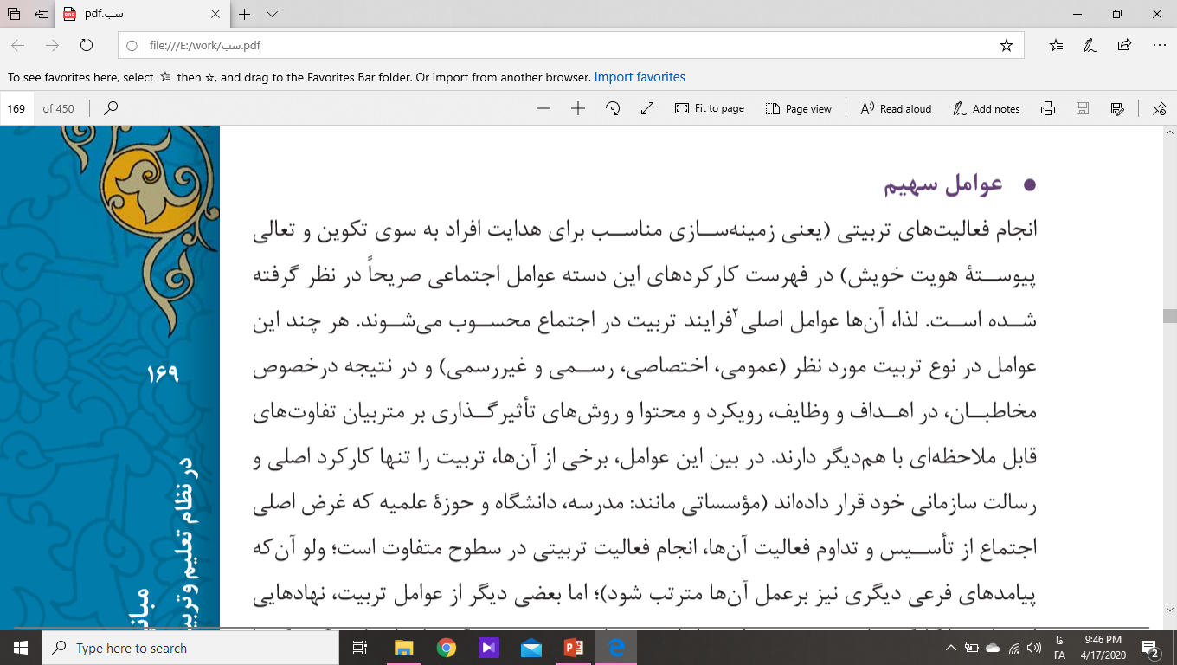

Slide 9
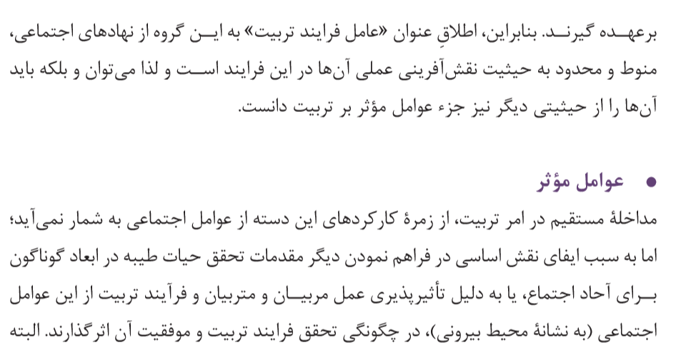

Slide 10
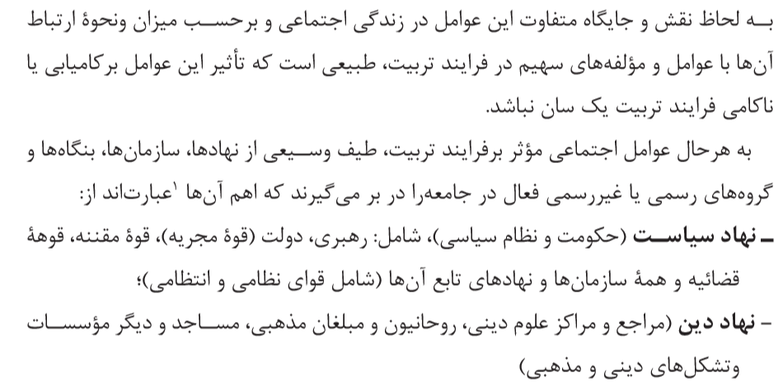

Slide 11
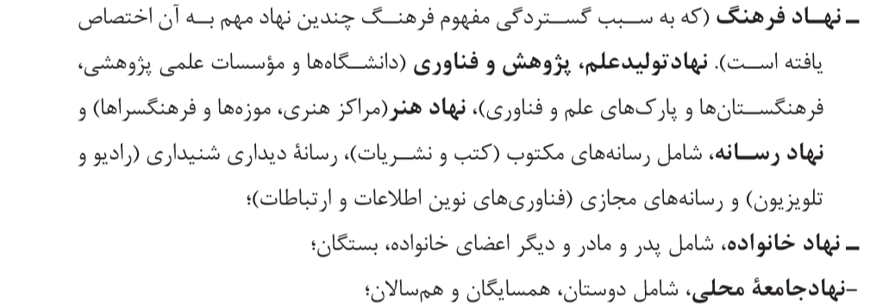

Slide 12
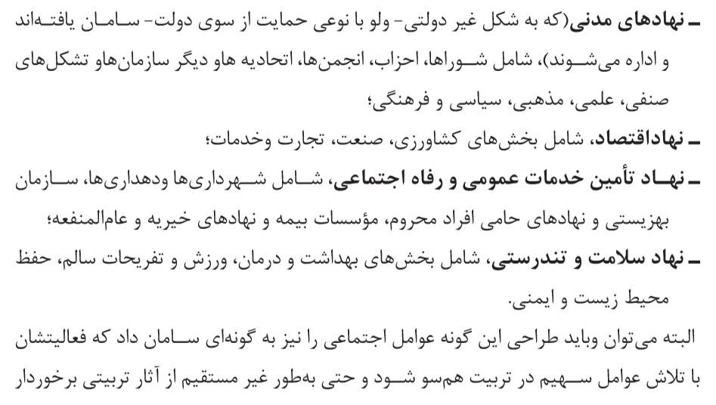

Slide 13
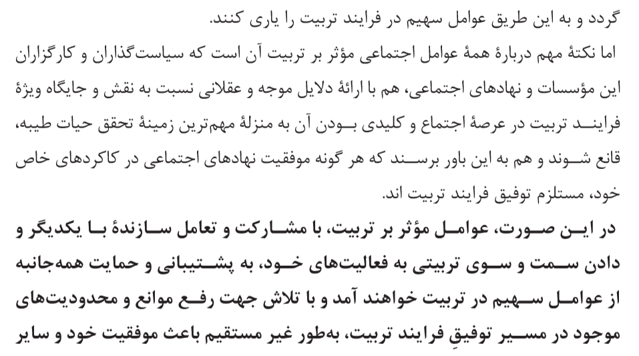

Slide 14
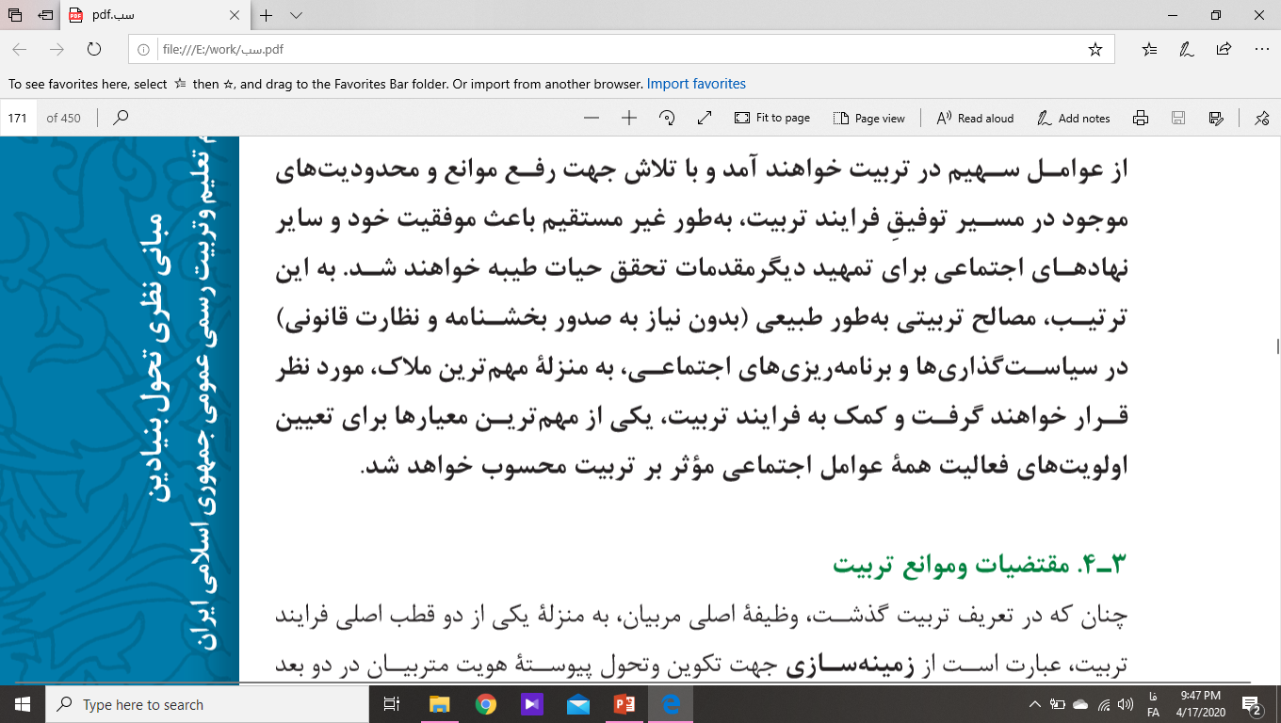

Slide 15
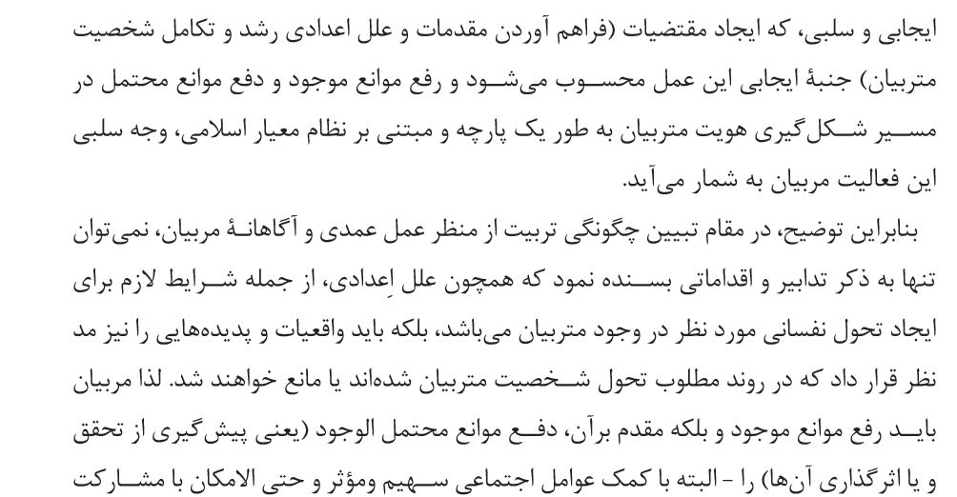

Slide 16


Slide 17


Slide 18


Slide 19


Slide 20
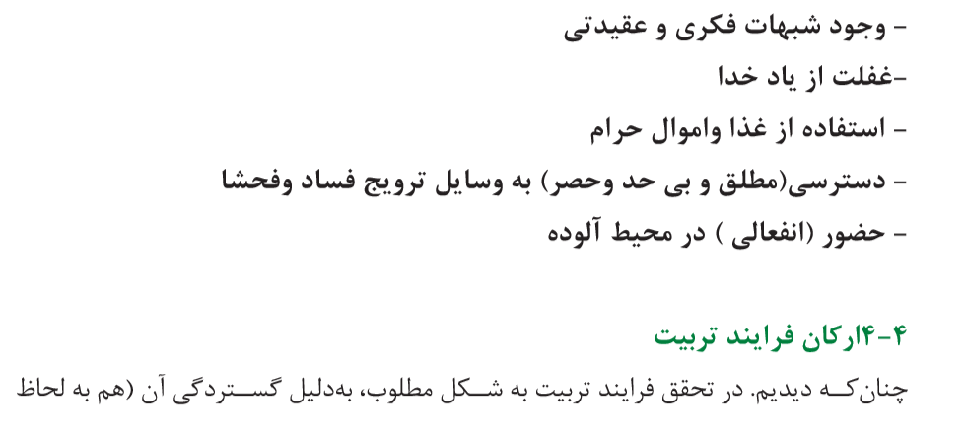

Slide 21
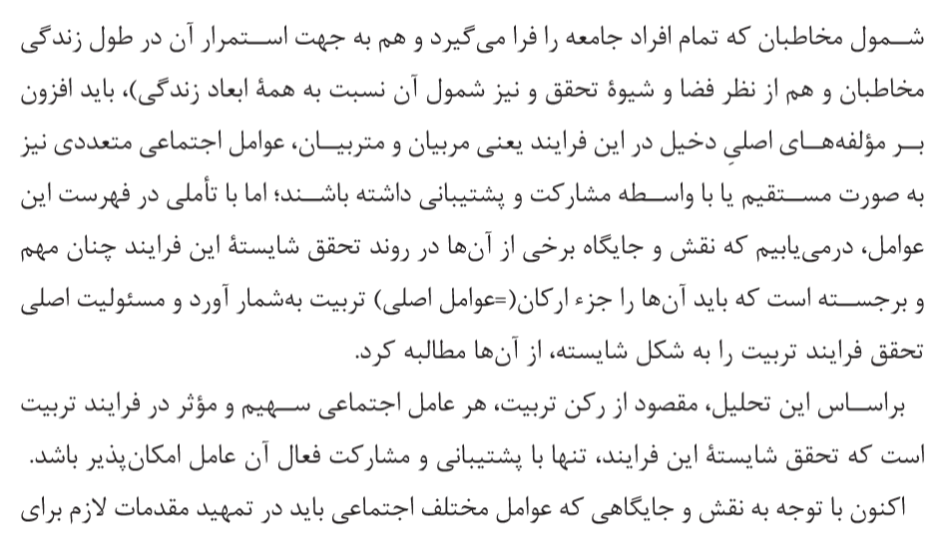

Slide 22
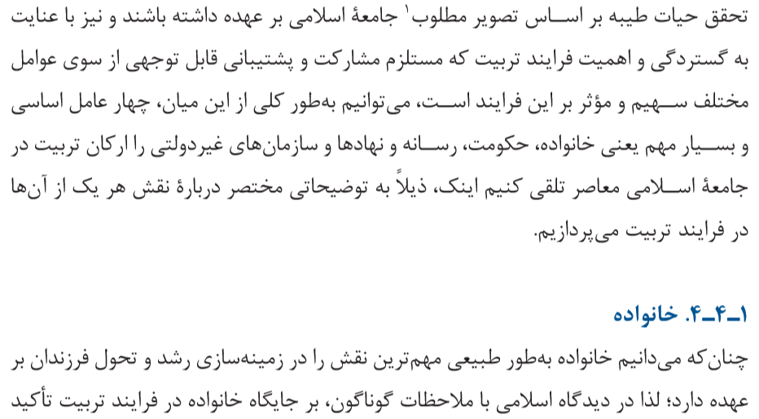

Slide 23


Slide 24
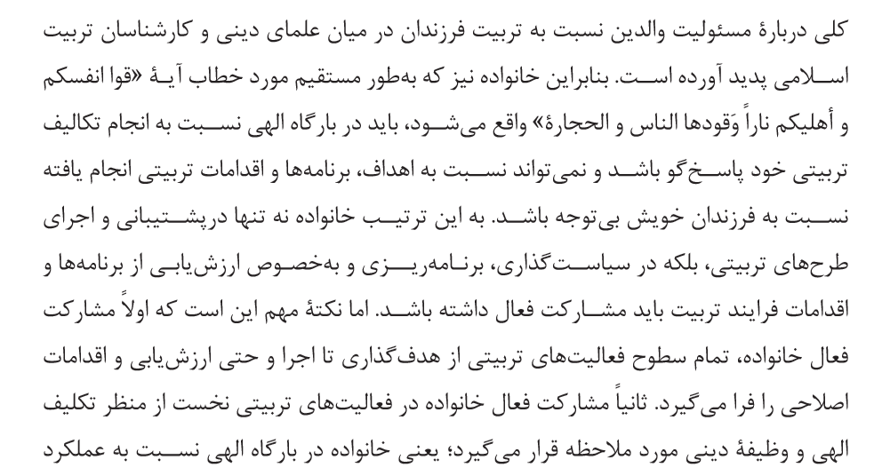

Slide 25
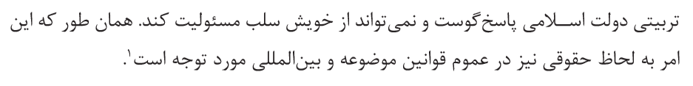

Slide 26
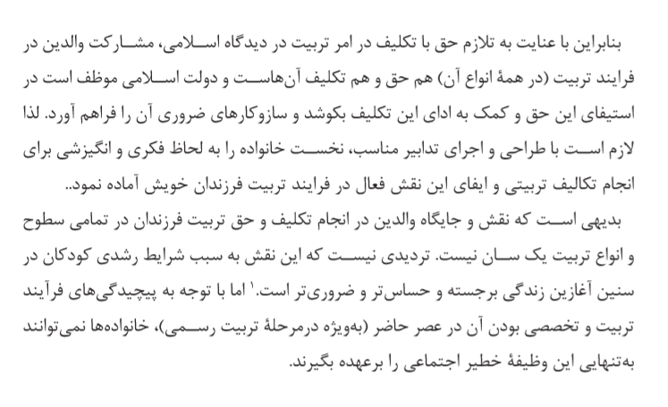

Slide 27
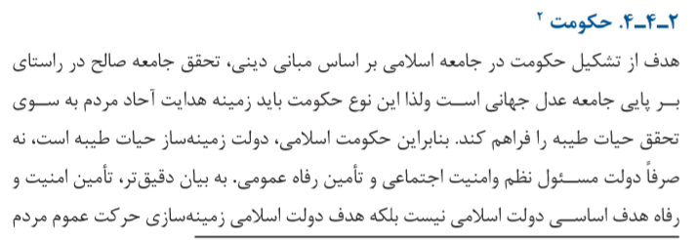

Slide 28
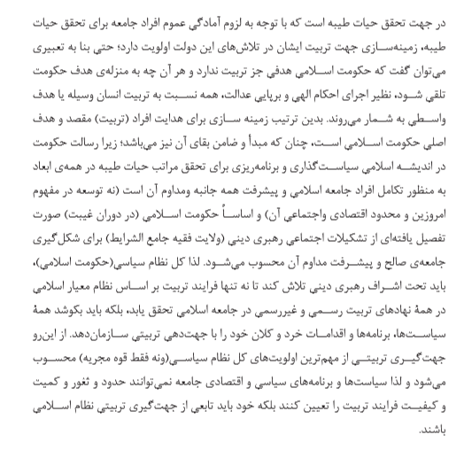

Slide 29
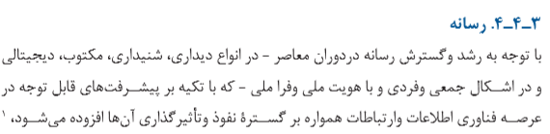

Slide 30
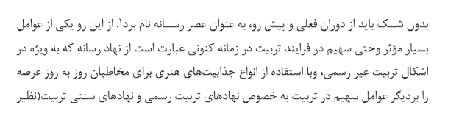

Slide 31
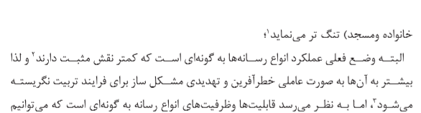

Slide 32
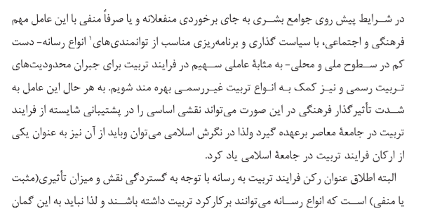

Slide 33
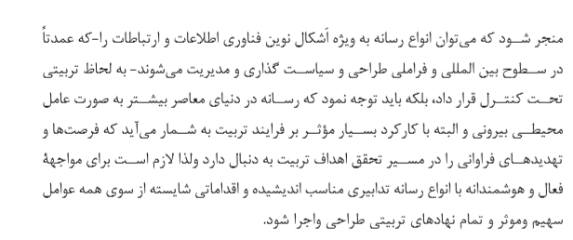

Slide 34
با تشکر

